Slide 1
Katecheza 1.
Temat: Pan Jezus wjeżdża do Jerozolimy.

Slide 2
Instrukcja
Witajcie. Zapraszam Was do pracy!
1. W zeszycie napiszcie: Katecheza 1
Temat: Pan Jezus wjeżdża do Jerozolimy.
2. Obejrzyjcie prezentację i przeczytajcie teksty
z rodzicami.
3. Odpowiedzi do ćwiczeń przepiszcie do zeszytu: ( do wykonania są 3 ćwiczenia, które są opisane w prezentacji). Przyślijcie zdjęcie z zeszytu na email służbowego. Są łatwe. Pracę wykonajcie do 29.03.20r.
4. Życzę udanej pracy. Powodzenia! Z Panem Bogiem Monika Piwowarczyk

Slide 3
Odgadnij zagadkę:
Mieszka na zamku, chodzi w koronie i zwykle siedzi na wielkim tronie.

Slide 4
Tydzień przed swoją męką i śmiercią Pan Jezus przybył do Jerozolimy. Wjechał na osiołku, tak, jak dawniej podróżowano. Mieszkańcy Jerozolimy witali Go bardzo radośnie. Witali Go jak króla. Rzucali na drogę zielone gałązki palm i wznosili okrzyki: Hosanna!
HOSANNA oznacza cześć, chwała.

Slide 5
Pan Jezus wjeżdża do Jerozolimy.

Slide 6
W Piśmie Świętym czytamy:
Odczytanie fragmentu Pisma Świętego.
„Hosanna! Błogosławiony Ten, który przychodzi w imię Pańskie” Ewangelia według świętego Marka rozdział 11, werset 9.
Ludzie, witając Pana Jezusa, pragnęli oddać Mu hołd jak Królowi. Pan Jezus wjeżdżając na osiołku do Jerozolimy, pokazał, że jest królem cichym, skromnym i niosącym pokój.

Slide 7
Ćwiczenia 1-2
1. Zakreśl słowa pasujące do tego wydarzenia.
Hosanna, król, kwiaty, Jerozolima.
złoto, palmy, berło, osiołek, tron, korona, Jezus, 2. Skreśl, co drugą literę i wpisz zdanie
w wykropkowane miejsce.
W L I O T M A C J P K Z R H Ó B L Y U D!
…………………………………………………………….

Slide 8
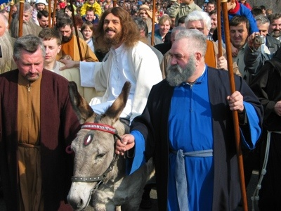

Slide 9
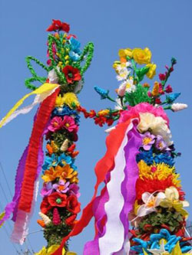
Procesja z palmami

Slide 10
Opowiadanie: Palmy
Obie palmy są już gotowe - powiedziała mama. Gałęzie wierzbowe z rozkwitającymi baziami oraz gałęzie cisu i bukszpanu zerwane w ogrodzie zostały przewiązane sze­rokimi wstążkami. Jedna z nich była żółta, a druga różowa. Teraz nastąpił najważniejszy moment - przyozdabianie palm. Na tę chwilę dzieci czekały niecierpliwie już od kilku dni. Najpierw otworzyły „Pudełko na dobre uczynki". Przez cały Wielki Post Marysia i Kuba wrzucali do niego małe, czerwone serduszka. Ich liczba oznaczała liczbę dobrych uczynków, zebranych przez dzieci. Serduszka zostały wysypane na stół. Następnie mama przekłuła je igłą i nawlekła na nitkę. Marysia i Kuba z zapałem zabrali się do przywiązywania małych serduszek do gałązek obu palm. Takie przyozdobienie „palmowych bukietów" było pomysłem Marysi.
- Zobacz, mamusiu, palmy wyglądają te­raz zupełnie inaczej. Tak jakoś... radośnie - ucieszyła się dziewczynka. - Tak - potwierdziła mama. - Wyglądają radośnie i same też są radością.

Slide 11
- Są radością dla nas - Kuba z zadowo­leniem patrzył na swoją palmę.
- I na pewno są radością dla Pana Jezusa, który cieszy się waszy­mi dobrymi uczynkami. Mu­szę przyznać, że zebraliście ich całkiem dużo - powie­działa mama.
- Chociaż nie zawsze było to takie proste - westchnęła Marysia. Przy­pomniała sobie, jak trudno było czasem podzielić się z koleżanką ulubionymi cukierkami albo przerwać zabawę, aby pomóc mamie. - Jutro weźmiecie swoje palmy na Mszę świętą i na procesję, która będzie przy­pominać uroczysty wjazd Pana Jezusa do Jerozolimy. Ludzie witali Go wtedy jak króla. Wołali „Hosanna" i rzucali na drogę zielone gałęzie drzew. Ale Pan Jezus wie­dział, że nadchodzą dni Jego cierpienia i śmierci. Pamiętajcie, że Niedziela Palmowa rozpoczyna szczególny czas w roku - czas Wielkiego Tygodnia - dodała mama.

Slide 13
Gałązki palmowe, jakie przynosimy do kościoła przypominają nam radosne powitanie Jezusa, Jego zwycięstwo nad śmiercią i zmartwychwstanie.

Slide 14
Ćwiczenie 3 (dla chętnych)
Przeczytaj z rodzicami uważnie opowiadanie Palmy. Narysuj w zeszycie palmę, taką, jaką Kuba i Marysia wykonali na Niedzielę. Palmową.

Slide 15
Ciekawostka:
Rekordowe 37 metrów i 78 centymetrów mierzyła najwyższa i najpiękniejsza palma, zgłoszona do 61. Konkursu Lipnickich Palm i Rękodzieła Artystycznego w Lipnicy Murowanej

Slide 16
A teraz zaśpiewaj!
https://www.youtube.com/watch?v=ZDtFxPeLe8I
REF: Jesteś Królem, jesteś Królem
Królem jest Bóg. 2x
1. Podnieśmy wszyscy nasze dłonie, podnieśmy wszyscy nasze serca, stawajmy przed obliczem Pana Wielbiąc go.

